Slide 1
走进军营
— 位置与方向
WWW.PPT818.COM

Slide 2
第6行
第5行
第4行
第3行
第2行
第1行
第1列
第2列
第3列
第4列
第5列
第6列

Slide 3
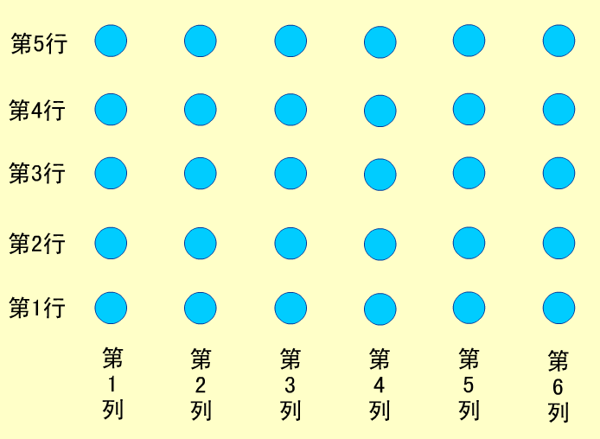
小刚
小强
小芳
小强在第三列第二行。
小芳在第五列第一行。
小刚在第二列第四行。

Slide 4
小强
小强 ：（3，2）

Slide 5
小刚
小刚 ：（2，4）

Slide 6
小芳
小芳：（5，1）

Slide 7
小明
小青
小华
小明：（5，5）
小华：（6，4）
小青：（1，5）
游戏

Slide 8
（3，6）
第6行
（1，5）
张华
张华 （5，5）
第5行
赵磊 （2，4）
赵磊
第4行
李雪
第3行
（6，3）
马鑫
马鑫 （3，2）
第2行
王刚
王刚 （1，1）
第1行
第1列
第2列
第3列
第4列
第5列
第6列

Slide 9
轻松一刻
1 想一想，从老师的角度观察，怎样用数对表示你的位置？同桌互相说一说
2 默想我们班你的一个好朋友，说出表示他（她）的位置的数对，让同学们猜猜他（她）是谁？

Slide 10
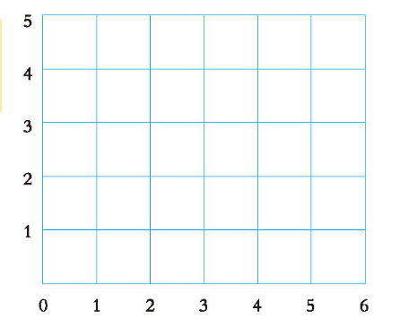
小强的位置用数对表示是（3,2），
你能在图上标出他的位置吗？

Slide 11
下面是某校集合时各个班级在礼堂里的位置图。
第5行
六年级一班
六年级二班
六年级三班
六年级四班
六年级五班
第4行
五年级一班
五年级二班
五年级三班
五年级四班
五年级五班
第3行
四年级一班
四年级二班
四年级三班
四年级四班
四年级五班
第2行
三年级一班
三年级二班
二年级三班
三年级三班
三年级四班
第1行
二年级一班
一年级一班
一年级二班
一年级三班
二年级二班
第1列
第2列
第3列
第4列
第5列
（2）表示某班位置的数对是 （x，5），可能是哪个班？

Slide 12
下面是某校集合时各个班级在礼堂里的位置图。
第5行
六年级一班
六年级二班
六年级三班
六年级四班
六年级五班
第4行
五年级一班
五年级二班
五年级三班
五年级四班
五年级五班
第3行
四年级一班
四年级二班
四年级三班
四年级四班
四年级五班
第2行
三年级一班
三年级二班
二年级三班
三年级三班
三年级四班
第1行
二年级一班
一年级一班
一年级二班
一年级三班
二年级二班
第1列
第2列
第3列
第4列
第5列
（3）表示某班位置的数对是 （5，y），可能是哪个班？

Slide 14
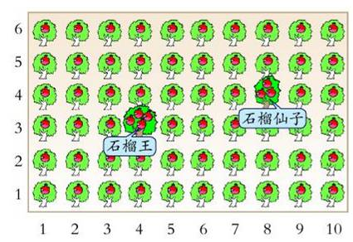
怎样用数对表示石榴王和石榴仙子在石榴园中的位置？

Slide 15
小活动
8
A
7
D
6
C
5
4
3
B
2
E
1
2
3
4
5
6
7
8
9
10
11
1、标出点A（5， 8 ）、B（3，2）、C（8，6）、D（2，6）， E（7， 2 ）
2、顺次连结A-B-C-D-E-A， 看看围成的是什么图形？你将得到此礼物。

Slide 16
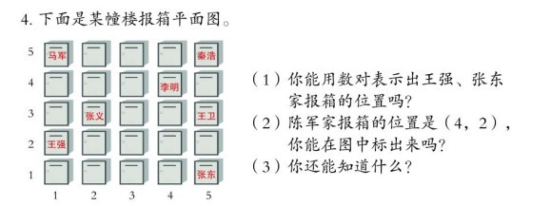

Slide 17
猜谜游戏
会说话的字母
根据（2，2），（1,1），（4,5），（4,3），（5,3），（2,1），（2，3），（6，4）这些数对找出相应的字母，你就知道谜底了。
P
N
J
m
Y
C
第5行
E
F
V
R
!
第4行
U
d
H
g
o
X
第3行
B
I
Q
K
W
Z
第2行
第1行
a
o
T
S
L
第1列
第2列
第3列
第4列
第5列
第6列

Slide 18
老师赠言
4
赞
学
穷
无
心
数
其
哦
连
3
例
否
重
无
快
送
峨
南
是
2
棵
乐
阴
押
让
中
家
但
福
1
难
甲
法
象
好
考
懂
乐
学
1
2
3
4
5
6
7
8
9
(2,4) (5,1) (6,4) (9,1) (7,4) (2,2 ) (4,3) (3,4)

Slide 20
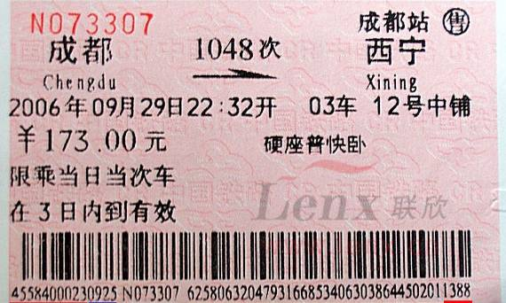
需要视频文件请联系邮箱6882880@163.com

Slide 21
学好数学,其乐无穷!

Slide 22
思考：
老师分别站在教室的前面和后面观
察，表示你的位置的数对是一样的吗？

